Slide 1
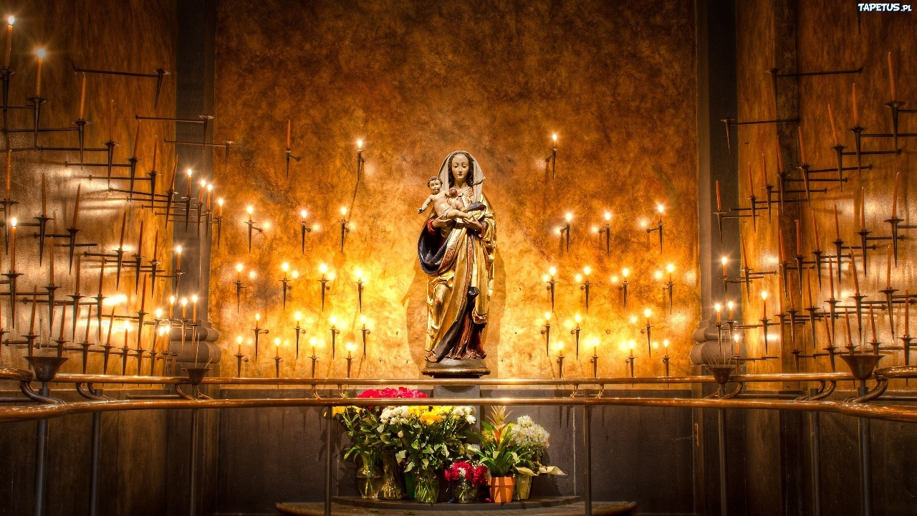
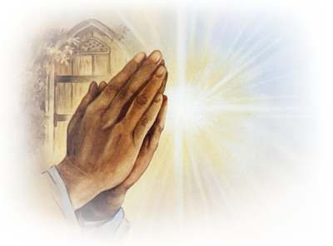
Ação de Graças
Autoria: Michel Quoist
BIAJOVA SLIDES

Slide 2
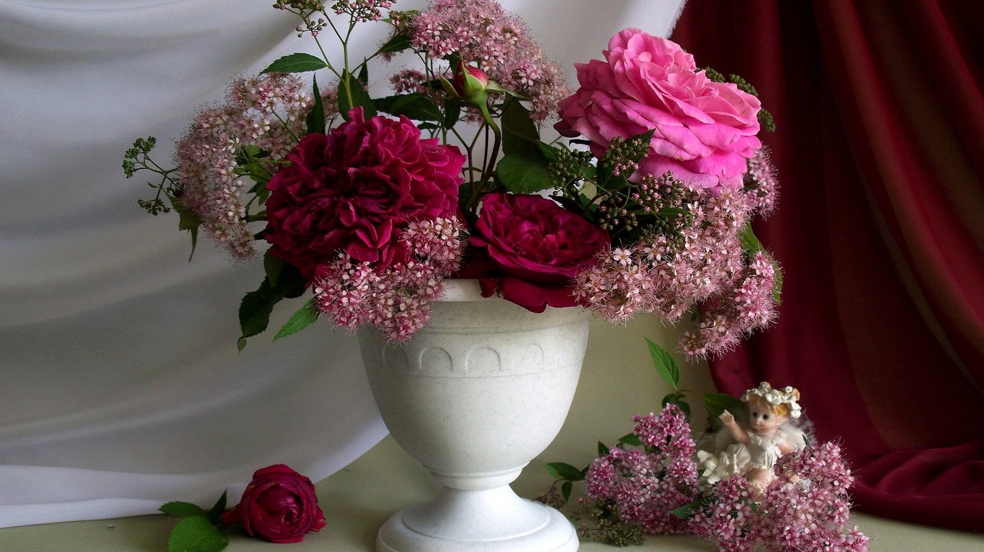
É maravilhoso, Senhor,
Ter braços perfeitos,
Quando há tantos mutilados!

Slide 3
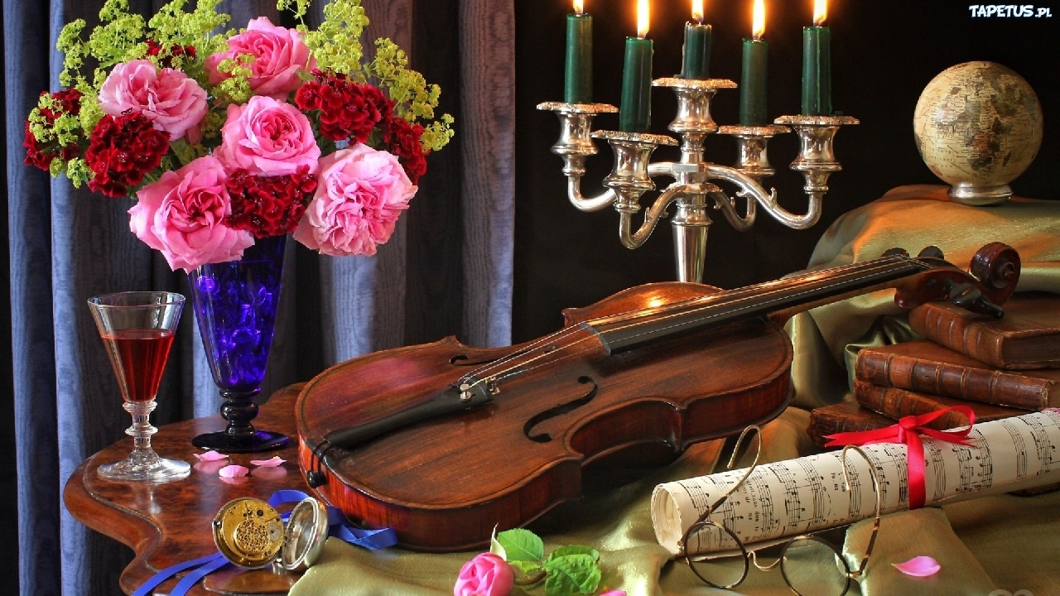
Meus olhos perfeitos,
Quando há tantos sem luz!

Slide 4
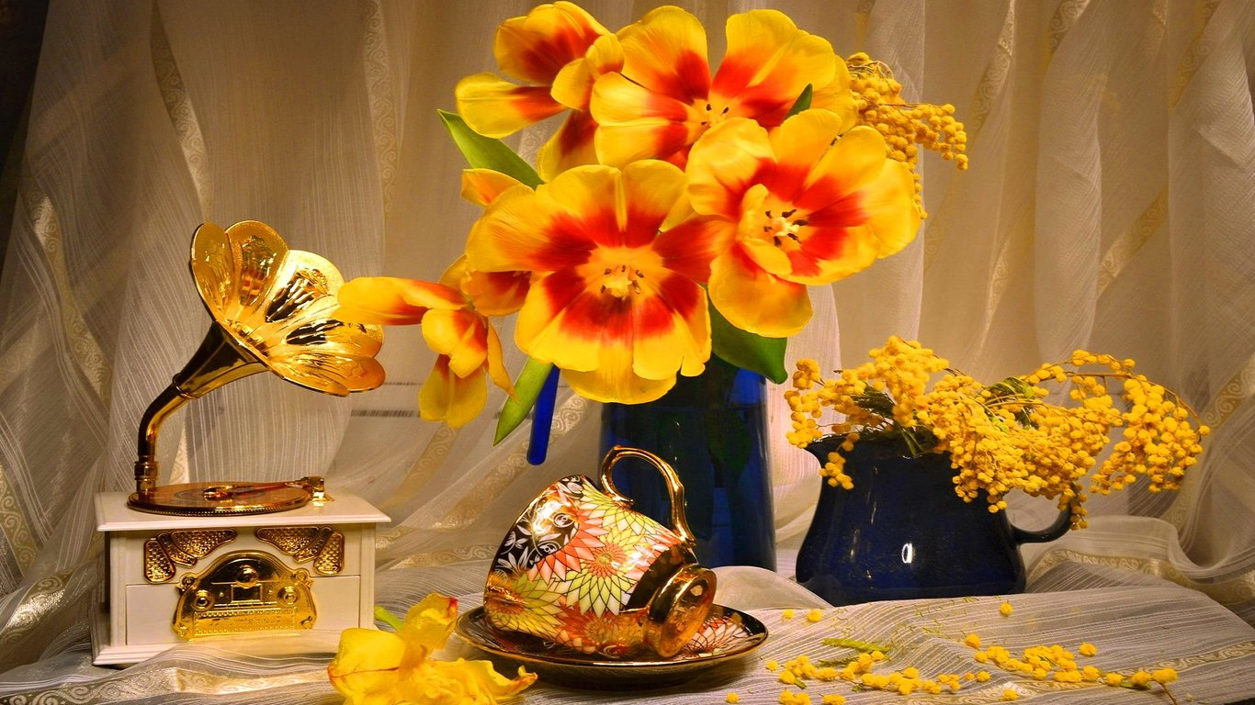
Minha voz que canta,
Quando tantas emudeceram!

Slide 5
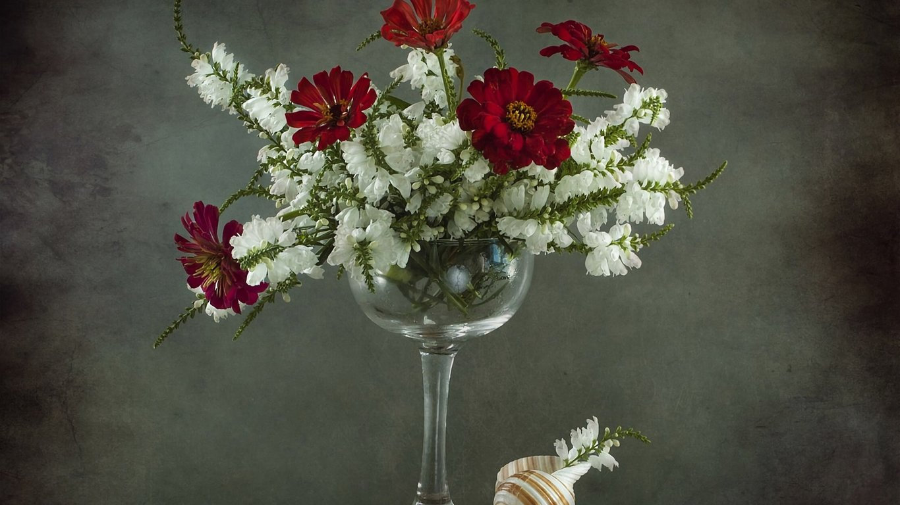
Minhas mãos que trabalham,
Quando tantas mendigam!

Slide 6

É maravilhoso voltar para casa,
Quando tantos não têm para onde ir!

Slide 7

É maravilhoso:
Amar, viver, sorrir, sonhar,
Quando há tantos que choram,
Odeiam, revolvem-se em pesadelos,
Morrem antes de nascer.

Slide 8

É maravilhoso
ter um Deus para crer,
Quando há tantos que não têm
O consolo de uma crença.

Slide 9
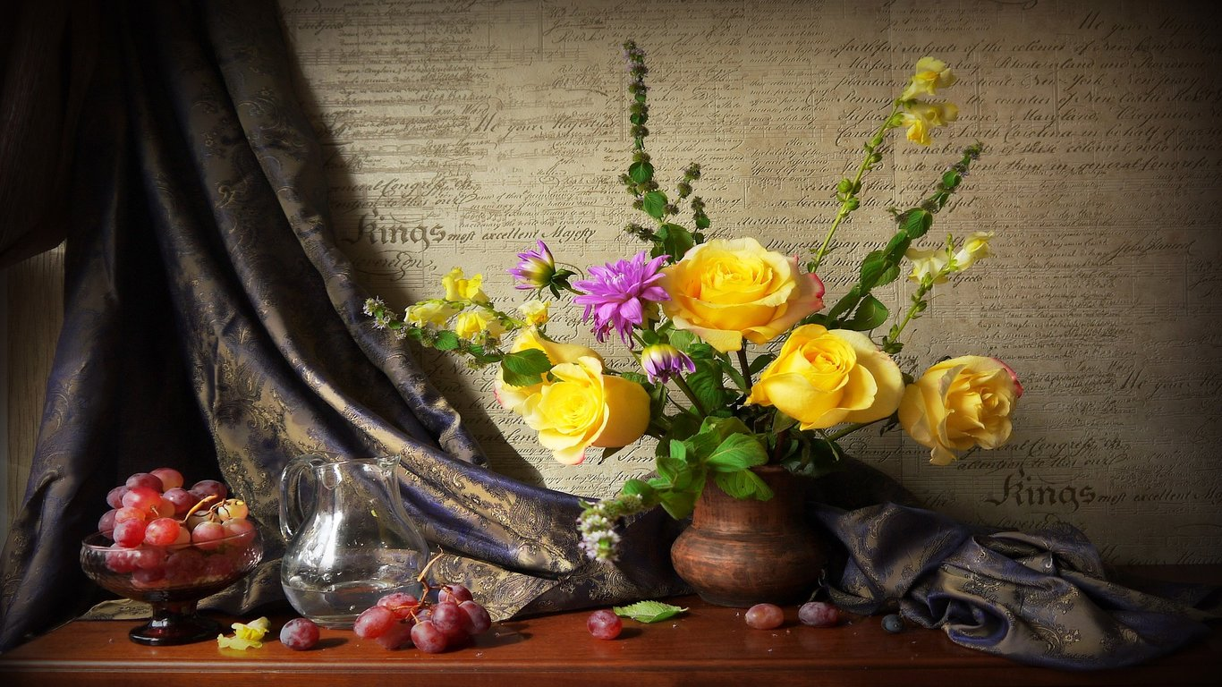
É maravilhoso Senhor, sobretudo,
Ter tão pouco a pedir e
Tanto a oferecer e agradecer

Slide 10

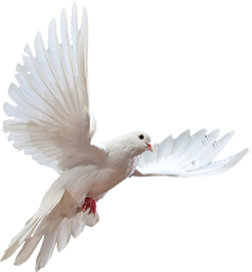


Texto: Autor Michel Quoist
Música: Judy Collins
Formatação: Bia Vasconcellos
bvbiavasconcellos@gmail.com
www.sergrasan.com/biajovaslides
https://www.youtube.com/c/bvbiavasconcellos/videos
BIAJOVA SLIDES
<&>
AMOR À VIDA

